Slide 1
第五节 受迫振动 共振
物理观念 | 1.知道阻尼振动、驱动力、受迫振动的概念。 2.知道共振现象及发生共振的条件。
科学思维 | 1.理解受迫振动的频率是由驱动力的频率决定的。 2.理解受迫振动的振幅与驱动力频率的关系曲线，并能解决相关问题。
科学探究 | 阻尼振动能量的转化、受迫振动的特点。
科学态度与责任 | 了解共振在生产、生活中的应用和危害。
核
心
素
养
点
击

Slide 2

一、受迫振动的频率
1．填一填
(1)等幅振动： 保持不变的振动。
(2)阻尼振动： 逐渐减小的振动。
(3)受迫振动：在系统外界 作用下的振动。
(4)固有频率：弹簧振子和单摆的自由振动频率。
(5)受迫振动的频率：等于 的频率，与弹簧振子的固有频率 。
振幅
振幅
驱动力
驱动力
无关

Slide 3
2．判一判
(1)单摆在空中的摆动属于阻尼振动。 ( )
(2)受迫振动的频率等于振动系统的固有频率。 ( )
(3)物体做受迫振动时，振幅可能是不变的。 ( )
3．选一选
下列振动中属于受迫振动的是 ( )
A．用重锤敲击一下悬吊着的钟后，钟的摆动
B．电磁打点计时器接通电源后，振针的振动
C．小孩睡在自由摆动的吊床上，小孩随着吊床一起摆动
D．弹簧振子在竖直方向上沿上下方向振动
√
×
√

Slide 4
解析：敲击后的钟不再受驱动力，其振动是自由振动，不属于受迫振动，故A错误；电磁打点计时器接通电源后，振针的振动受电源的驱动，属于受迫振动，振荡频率等于交流电的频率，故B正确；小孩睡在自由摆动的吊床上，小孩随着吊床一起摆动，由于空气阻力的作用，小孩和吊床一起做阻尼振动，故选项C错误；忽略空气阻力，弹簧振子在竖直方向上沿上下方向振动时，受到的合外力具有简谐运动回复力的特点，故属于简谐振动，故D错误。
答案：B

Slide 5
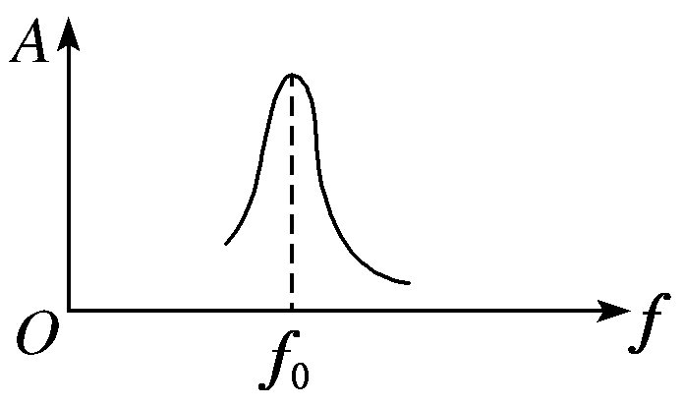
二、共振 共振的应用和防止
1．填一填
(1)共振：当驱动力的频率 固有频率时，物体做受迫振动的 达到最大值的现象。
(2)受迫振动的振幅与驱动力频率的关系曲线。
f₀为振动系统的固有频率。
等于
振幅

Slide 6
(3)共振的应用和防止
①应用：共振筛、地震仪、电子表、原子钟等。
②防止：桥梁、建筑物、机器设备等，设计时要考虑共振产生的危害。
2．判一判
(1)发生共振的物体所做的振动必定是受迫振动，其振动频率等于驱动力的频率。
( )
(2)生活中应尽量使驱动力的频率接近振动系统的固有频率。 ( )
(3)当驱动力的频率增大时，振动的振幅也一定增大。 ( )
√
√
×
×
×
×

Slide 7
3．想一想
用扁担挑水时，有时桶里的水会荡得厉害，甚至从桶中溅出来，这是为什么？如何避免这一现象的发生？
提示：挑水时，由于行走时肩膀的起伏，人通过扁担对水桶作用，使水受到驱动力而做受迫振动，当驱动力的频率接近(或等于)桶里水的固有频率时，水桶里的水就发生共振，所以水会荡得厉害，以至于飞溅出来。为了避免发生这种现象，就要使驱动力的频率尽量远离桶里水的固有频率，解决的办法有改变行走的步频或停止走动片刻，也可以在桶里放些漂浮物，增大阻力，使振动系统克服阻力做功，消耗部分机械能，以减小水的振幅。

Slide 8

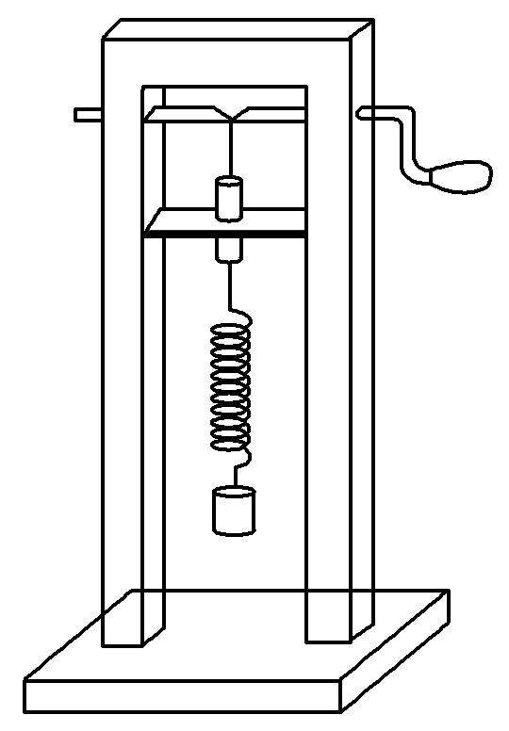
探究(一) 比较简谐运动与阻尼振动
[问题驱动]
如图所示的实验装置为一挂在曲轴上的弹簧振子，
匀速摇动手柄，下面的弹簧振子就会振动起来。实际
动手做一下，然后回答以下几个问题。
(1)如果手柄不动而用手拉动一下振子，会看到什么现象？这种振动属于什么振动？
(2)阻尼振动的振幅在减小的过程中，频率是否随着减小？
提示：(1)振子的振幅逐渐减小，属于阻尼振动。
(2)阻尼振动的振动频率保持不变。

Slide 9
[重难释解]
（1）简谐运动是一种理想化的模型，物体运动过程中的一切阻力都不考虑。
（2）阻尼振动考虑阻力的影响，是更贴合实际的一种运动。

Slide 10
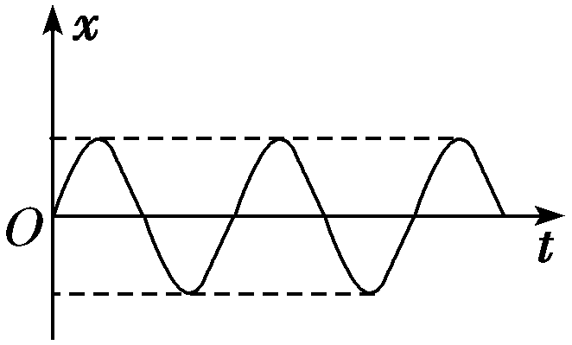
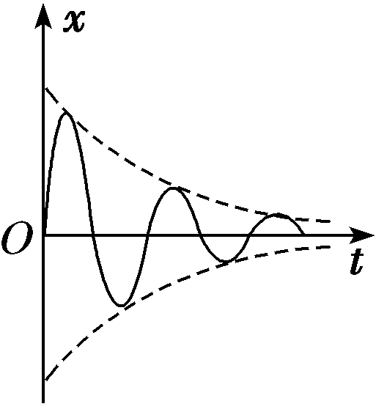
(3)简谐运动和阻尼振动的比较
比较项目 | 简谐运动 | 阻尼振动
产生条件 | 不受阻力作用 | 受阻力作用
频率 | 固有频率 | 频率不变
振幅 | 不变 | 减小
振动图像
实例 | 弹簧振子振动，单摆做小角度摆动 | 敲锣打鼓发出的声音越来越弱

Slide 11
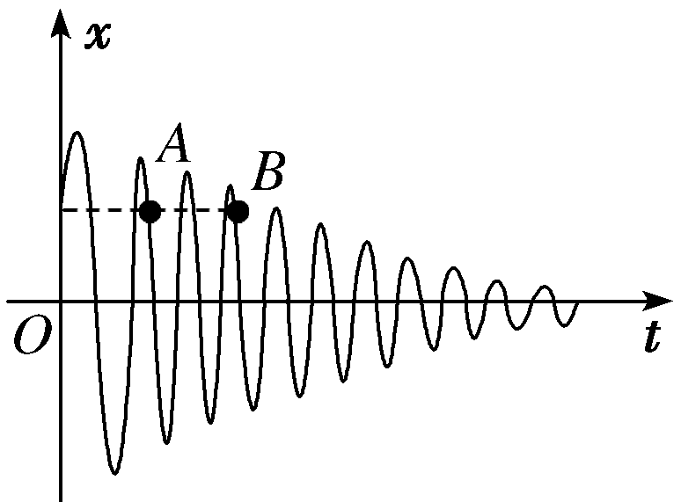
典例1(多选)如图所示是单摆做阻尼振动的振动图线，下列说法正确的是( )
A．摆球在A时刻的动能等于B时刻的动能
B．摆球在A时刻的势能等于B时刻的势能
C．摆球在A时刻的机械能等于B时刻的机械能
D．摆球在A时刻的机械能大于B时刻的机械能
[解析] 在单摆做阻尼振动的过程中，因不断克服空气阻力做功使动能逐渐转化为内能，C项错误，D项正确；虽然单摆总的机械能在逐渐减小，但在振动过程中动能和势能仍在不断地相互转化。由于A、B两时刻，单摆的位移相等，所以势能相等，但动能不相等，A项错误，B项正确。
[答案] BD

Slide 12

阻尼振动的三个特点
(1)振幅逐渐减小，最后停止振动。
(2)系统的机械能逐渐减少，最后耗尽。
(3)周期、频率不随振幅的变化而变化。

Slide 13
[素养训练]
1．(多选)一单摆在空气中振动，振幅逐渐减小，下列说法正确的是 ( )
A．单摆的机械能逐渐转化为其他形式的能
B．单摆后一时刻的动能一定小于前一时刻的动能
C．单摆振幅减小，频率也随着减小
D．单摆振幅虽然减小，但其频率不变
解析：单摆做阻尼振动，因不断克服空气阻力做功使机械能转化为其他形式的能，但是在振动过程中，动能和势能仍不断相互转化，单摆从最大位移处向平衡位置运动的过程中，后一时刻的动能大于前一时刻的动能，故A正确，B错误；做阻尼振动的物体，频率由系统的特征决定，与振幅无关，所以其频率不变，C错误，D正确。
答案：AD

Slide 14
2．(多选)下列说法中正确的是 ( )
A．阻尼振动是减幅振动
B．实际的振动系统不可避免地要受到阻尼作用
C．阻尼过大时，系统将不能发生振动
D．发生阻尼振动，振动系统的机械能不发生变化
解析：阻尼振动即振动过程中受到阻力作用的振动，因为实际的运动在空气中要受到空气的阻力作用，因此不可避免地受到阻尼作用，即B选项正确；由于振幅是振动系统能量大小的标志，阻尼振动过程中由于要克服阻力做功，消耗系统的机械能，因此系统机械能减小，所以振幅要减小，则A选项正确；当阻尼过大时由于合外力可能为零，将不能提供回复力，则振动系统将不能发生振动，C选项正确；发生阻尼振动，振动系统的机械能逐渐减小，D错误。
答案：ABC

Slide 15
3．自由摆动的秋千，摆动的振幅越来越小，下列说法正确的是 ( )
A．机械能守恒
B．能量正在消失
C．总能量守恒，机械能减小
D．只有动能和势能的相互转化
解析：自由摆动的秋千可以看作阻尼振动的模型，振动系统中的能量转化包括动能、势能和内能之间的相互转化。系统由于受到阻力，系统的机械能不断减小，但总能量守恒。
答案：C

Slide 16
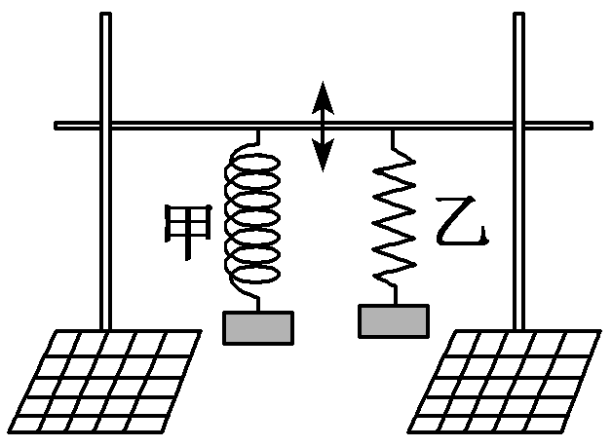
探究(二) 受迫振动和共振
[问题驱动]
如图所示，两个弹簧振子悬挂在同一个支架上，已知甲弹簧振子的固有频率为8 Hz，乙弹簧振子的固有频率为72 Hz，支架受到竖直方向且频率为9 Hz的驱动力作用而做受迫振动。两个弹簧振子的振动情况是怎样？
提示：支架在受到竖直方向且频率为9 Hz的驱动力作用下做受迫振动时，甲、乙两个弹簧振子都做受迫振动，它们振动的频率都等于驱动力的频率9 Hz，由于甲的固有频率接近于驱动力的频率，所以甲的振幅较大。

Slide 17
[重难释解]
1．受迫振动和共振的比较
振动类型 | 受迫振动 | 共振
受力情况 | 周期性驱动力 | 周期性驱动力
振动周期或频率 | 由驱动力的周期或频率决定，即T＝T_{驱}或f＝f_{驱} | T_{驱}＝T_{固}或f_{驱}＝f_{固}
振动能量 | 由产生驱动力的物体提供 | 振动物体获得的能量最大
常见例子 | 机械运转时底座发生的振动 | 共振筛、声音的共鸣等

Slide 18
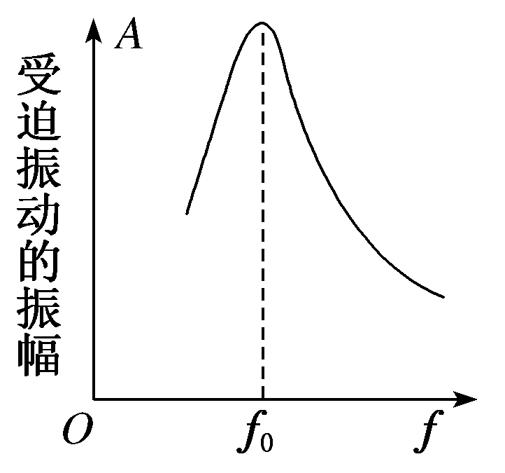
2．对共振曲线的理解
(1)两坐标轴的意义
横轴：驱动力频率。
纵轴：受迫振动的振幅，如图所示。
(2)f₀的意义：表示固有频率。
(3)认识曲线形状：f＝f₀，共振；f＞f₀或f＜f₀，振幅较小；f与f₀相差越大，振幅越小。
(4)结论：驱动力的频率f越接近振动系统的固有频率f₀，受迫振动的振幅越大，反之振幅越小。

Slide 19
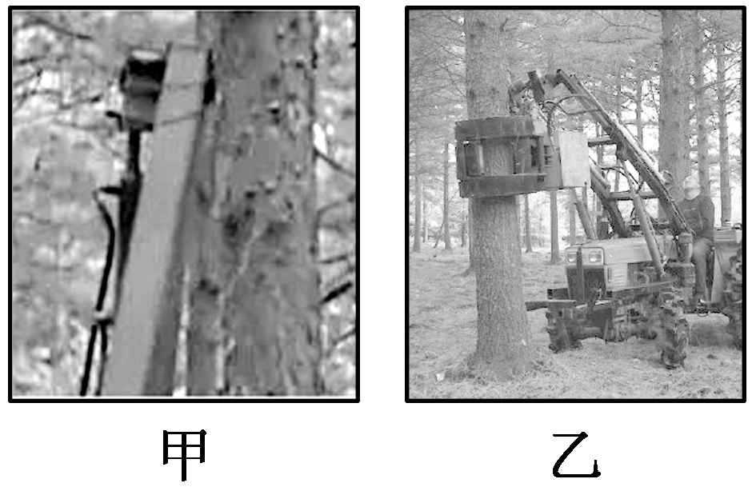
典例2 (多选)为了提高松树上松果的采摘率和工作效率，工程技术人员利用松果的惯性发明了用打击杆、振动器使松果落下的两种装置，如图甲、乙所示。则 ( )
A．针对不同树木，落果效果最好的振动频率可能不同
B．随着振动器频率的增加，树干振动的幅度一定增大
C．打击杆对不同粗细树干打击结束后，树干的振动频率相同
D．稳定后，不同粗细树干的振动频率始终与振动器的振动频率相同

Slide 20
[解析] 根据共振发生的条件，当振动器的频率等于树木的固有频率时发生共振，此时落果效果最好，而不同的树木的固有频率不同，针对不同树木，落果效果最好的振动频率可能不同，故A正确；当振动器的振动频率等于树木的固有频率时发生共振，此时树干的振幅最大，则随着振动器频率的增加，树干振动的幅度不一定增大，故B错误；打击杆对不同粗细树干打击结束后，树干的振动频率为其固有频率，不同粗细的树干的固有频率是不同的，故C错误；树干在振动器的振动下做受迫振动，则稳定后，不同粗细树干的振动频率始终与振动器的振动频率相同，故D正确。
[答案] AD

Slide 21
[素养训练]
1．(多选)下列说法中正确的是 ( )
A．有阻力的振动叫作受迫振动
B．物体振动时受到外力作用，它的振动就是受迫振动
C．物体在周期性外力作用下的振动叫作受迫振动
D．物体在周期性外力作用下振动，它的振动频率最终等于驱动力频率
解析：物体在周期性外力作用下的振动叫作受迫振动，选项C对，B错；这个周期性的外力应当能给振动物体补充能量，而阻力不行，选项A错；受迫振动的频率最终等于驱动力频率，选项D对。
答案：CD

Slide 23
解析：这是一个受迫振动的问题，由D摆提供驱动力，提供A、B、C、E摆振动的能量，A、B、C、E摆做受迫振动，其振动的频率和周期等于D摆的振动频率和周期，故C选项错误。因为B摆的摆长与D摆相等，B摆的固有周期等于驱动力的周期，满足发生共振的条件，B摆发生共振，振幅最大，故A选项正确。
答案：A

Slide 24
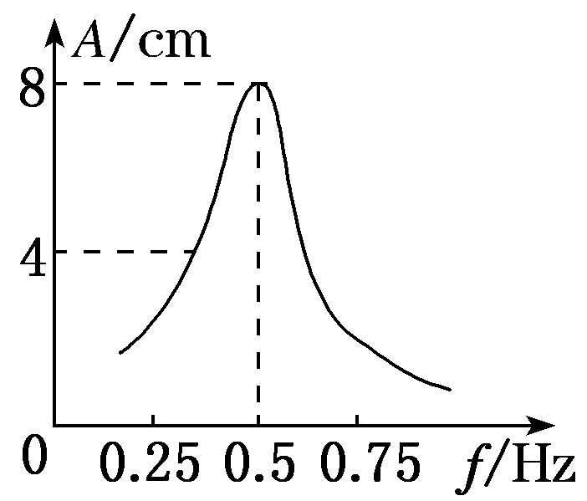
3．(多选)一个单摆做受迫振动，其共振曲线(振幅A与驱动力的频率f的关系)如图所示，则 ( )
A．此单摆的固有周期为2 s
B．此单摆的摆长约为1 m
C．若摆长增大，单摆的固有频率增大
D．若摆长增大，共振曲线的峰将向右移动

Slide 26

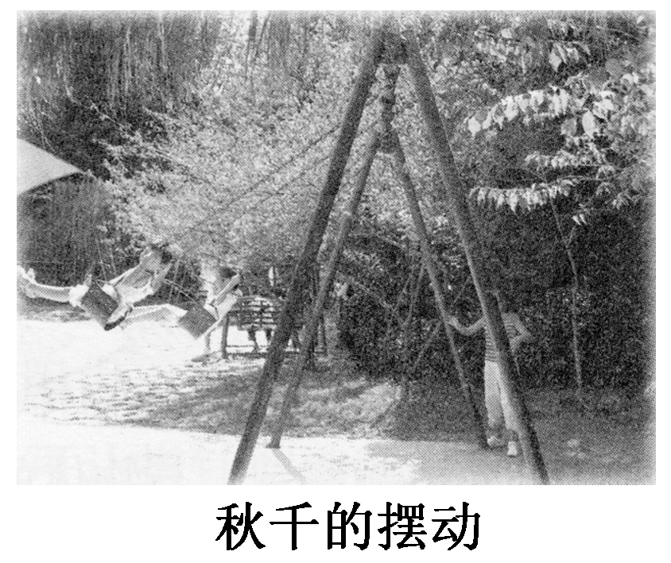
一、培养创新意识和创新思维
(选自鲁科版新教材“物理聊吧”)荡过秋千的人都有这种经验：轻推一下使它微微摆动后，只要按照它的固有频率周期性地施加推力，尽管每次的推力都很小，经过一段时间，秋千也会荡得很高。这是为什么？请与同学讨论交流。
提示：按照秋千的固有频率周期性地施加推力时，尽管每次的推力都很小，它每次都对系统做正功，系统振动的能量越来越大，秋千荡得越来越高。

Slide 27
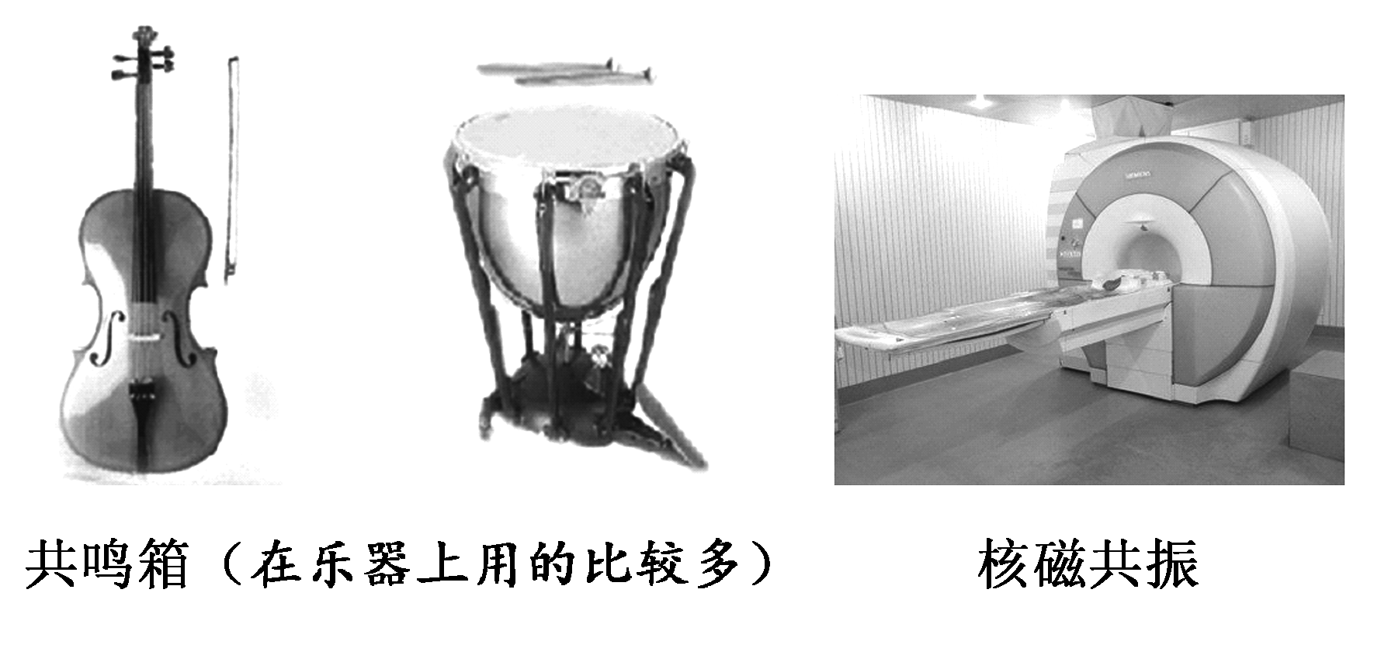
二、注重学以致用和思维建模
1．“共振”与生活
共振技术普遍用于机械、化学、力学、电磁学、光学及分子、原子物理学、工程技术等几乎所有的科技领域。如音响设备中扬声器纸盆的振动，各种弦乐器中音腔在共鸣箱中的振动等利用了“力学共振；电磁波的接收和发射利用了“电磁共振”；激光的产生利用了“光学共振”；医疗中则有已经非常普及的“核磁共振”等。

Slide 28
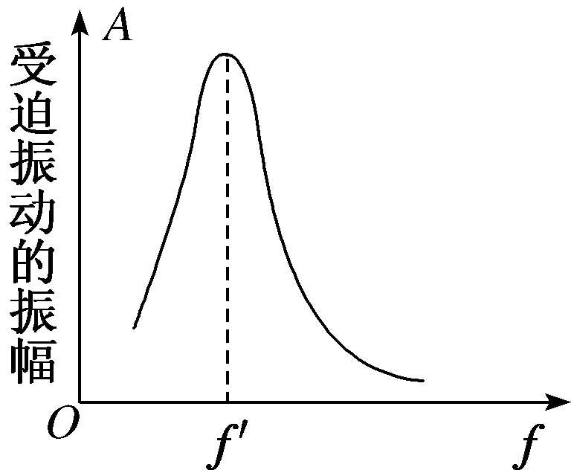
2．利用共振解决问题
(1)在分析解答有关共振问题时，要抓住产生共振的条件分析：驱动力的频率等于固有频率时产生共振，此时振动的振幅最大。
(2)在解决有关共振的实际问题时，要抽象出受迫振动这一物理模型，弄清驱动力频率和固有频率，然后利用共振的条件进行求解。
(3)图像法解决问题直观方便，如图所示，利用共振图线可以找出最大振幅，以及振动的固有频率或固有周期，然后再利用周期公式进行分析。

Slide 29
[对点训练]
1．部队经过桥梁时，规定不许齐步走，登山运动员登高山时(高山上有积雪)，不许高声叫喊，主要原因是 ( )
A．减轻对桥的压力，避免产生回声
B．减小对桥、高山的冲力
C．避免使桥、积雪发生共振
D．使桥受到的压力均匀，使登山运动员耗散能量减小
解析：部队过桥时如果齐步走，会给桥梁施加周期性的外力，容易使桥梁的振动幅度增加，可能发生共振，造成桥梁倒塌。登山运动员登高山时(高山上有常年积雪，高山内部温度较高，有部分雪融化成了水，对覆雪起了润滑作用)高声叫喊，声波容易引起积雪共振从而发生雪崩，故应选C。
答案：C

Slide 30
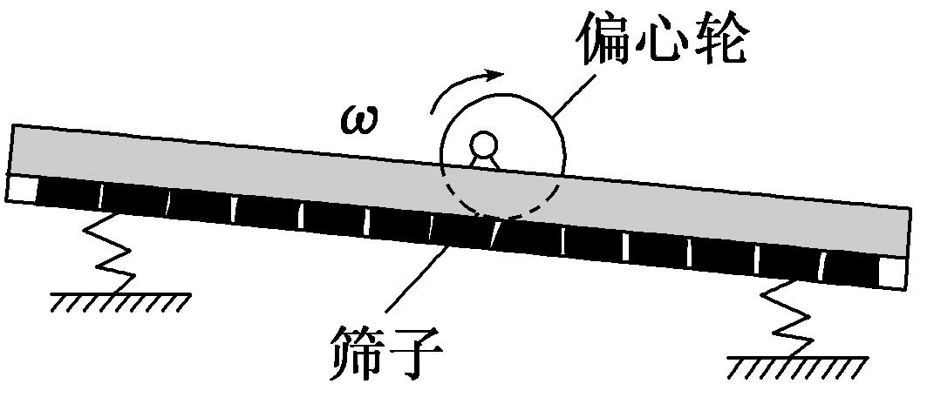
2．(多选)把一个筛子用四根弹簧支起来，筛子上安一个电动偏心轮，它每转一周给筛子一个驱动力，这样就做成了一个共振筛，如图所示。筛子做自由振动时，完成10次全振动用时15 s，在某电压下，电动偏心轮转速是36 r/min。已知增大电压可使偏心轮转速提高；增加筛子质量，可以增大筛子的固有周期。那么要使筛子的振幅增大，下列做法正确的是 ( )
A．提高输入电压 B．降低输入电压
C．增加筛子质量 D．减小筛子质量

Slide 32
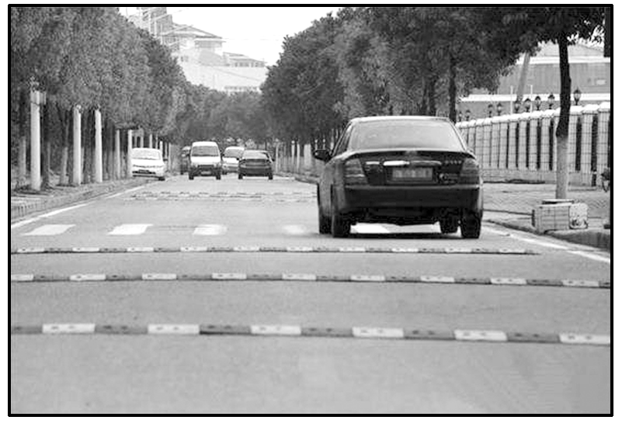
3. 为了交通安全，常在公路上设置如图所示的减速带，减速带使路面稍微拱起以达到车辆减速的目的。一排等间距设置的减速带，可有效降低车速，称为洗衣板效应。如果某路面上的减速带的间距为1.5 m，一辆固有频率为2 Hz的汽车匀速驶过这排减速带，下列说法正确的是 ( )
A．当汽车以5 m/s的速度行驶时，其振动频率为2 Hz
B．当汽车以3 m/s的速度行驶时最不颠簸
C．当汽车以3 m/s的速度行驶时颠簸得最厉害
D．汽车速度越大，颠簸得就越厉害

Slide 34


“课时跟踪检测”见“课时跟踪检测（十二）”
(单击进入电子文档)

Slide 35


